Slide 1

Дидактический материал по финансовой грамотности дошкольников в МБДОУ «Детский сад «Ромашка»
р.п.Самойловка
Подготовили педагоги:
Никитина Ю.Г.; Доронина Н.Е.; Голодова Л.В.

Slide 2
Что мы понимаем под финансовой грамотностью?

Slide 3

Финансовая грамотность
достаточный уровень знаний и умений в области финансов, который позволяет правильно оценивать ситуацию на рынке и принимать разумные финансовые решения.

Slide 4


Slide 5
Проблемные ситуации
Ребенок принес в детский сад карманные деньги. Ваши действия?
Ребенок нашел на проезжей части города 10 рублей и положил их в карман с надеждой пополнить свою копилку. Ваши действия?
За каждое трудовое действие папа вознаграждает ребенка 5 рублями. Сын готов исполнять любое поручение отца за деньги. Ваше отношение к ситуации?
Ребенок просит новую игрушку, на что родители отвечают: «На это сейчас нет денег!». «Как же нет!, - думает обиженный ребенок, - только что видел полный кошелек». Ваше отношение к ситуации?

Slide 6
Задачи формирования основ финансовой грамотности
знакомить детей с основными экономическими понятиями (деньги, ресурсы, цена, и т.д.).
формировать представление детей о финансовой грамотности, организации производства;
формировать понятие основных правил расходования денег, умение учитывать важность и необходимость покупки;

Slide 7
Задачи формирования основ финансовой грамотности
воспитывать уважения к труду, людям труда, бережливого отношения ко всем видам собственности;
воспитывать умение правильного обращения с деньгами, разумного подхода к своим желаниям, сопоставление их с возможностями бюджета семьи;
воспитывать нравственно-экономических качеств и ценностных ориентиров, необходимых для рационального поведения в финансовой сфере.

Slide 8
Содержание знаний детей
Деньги не появляются сами собой, а зарабатываются!
Объясняем, как люди зарабатывают деньги и каким образом заработок зависит от вида деятельности.
Сначала зарабатываем – потом тратим.
Рассказываем, что «из тумбочки можно взять только то, что в нее положили», – соответственно, чем больше зарабатываешь и разумнее тратишь, тем больше можешь купить.
Стоимость товара зависит от его качества, нужности и от того, насколько сложно его произвести.
Объясняем, что цена – это количество денег, которые надо отдать, а товар в магазине – это результат труда других людей, поэтому он стоит денег; люди как бы меняют свой труд на труд других людей, и в этой цепочке деньги – это посредник.

Slide 9
Содержание знаний детей
Деньги любят счет.
Приучаем считать сдачу и вообще быстро и внимательно считать деньги.
Финансы нужно планировать.
Приучаем вести учет доходов и расходов в краткосрочном периоде.
Твои деньги бывают объектом чужого интереса.
Договариваемся о ключевых правилах финансовой безопасности и о том, к кому нужно обращаться в экстренных случаях.
Не все покупается.
Прививаем понимание того, что главные ценности – жизнь, отношения, радость близких людей – за деньги не купишь.
Финансы – это интересно и увлекательно!

Slide 10
Перспективный план
Сентябрь «Откуда пришли деньги?»
«Деньги: монета, банкнота, пластиковая карта»
«Сколько стоит папина машина?» (понятие цены, стоимости)
Октябрь «Что такое семейный бюджет? Планируем вместе»
«Как правильно делать покупки?»
«Магазин или супермаркет; где выгодно?»
Ноябрь Игра «Биржа труда»
«Дом, где живут деньги» (экскурсия в банк)
«Услуги и товары»
«Карманные деньги у детей»

Slide 11
Перспективный план
Декабрь «Наука Экономика»
«Большой или маленький? Проблема выбора»
«Моя копилка»
«Выбираем подарок другу»
Январь «Сохранить и приумножить»
«Производители и ресурсы»
Дидактическая игра «Банкомат»
Февраль «Как сберечь ресурсы планеты?»
«Какая бывает валюта?»
Игра «Гипермаркет «Ромашка»
«Копейка рубль бережет»

Slide 12
Перспективный план
Март «Как заработать миллион?»
Игра «Сбербанк»
«Школа гнома Эконома»
«Что? Где? Почем?»
Апрель Игра «Аукцион идей»
«Не имей сто рублей, а имей сто друзей»
«Ты – мне, я – тебе!»
Май «Сколько нужно человеку?» (потребности человека)
«Учимся экономить»
«Веселая реклама»
Путешествие на экономическую планету «Финансия»

Slide 13
Центр финансовой грамотности
пособия для сюжетно-ролевых игр «Банк», «Гипермаркет»,
настольные дидактические игры «Копилка», «Профессии и продукты труда», «Монополия», «Банкомат»
мини-музеи «Деньги разных стран».

Slide 14
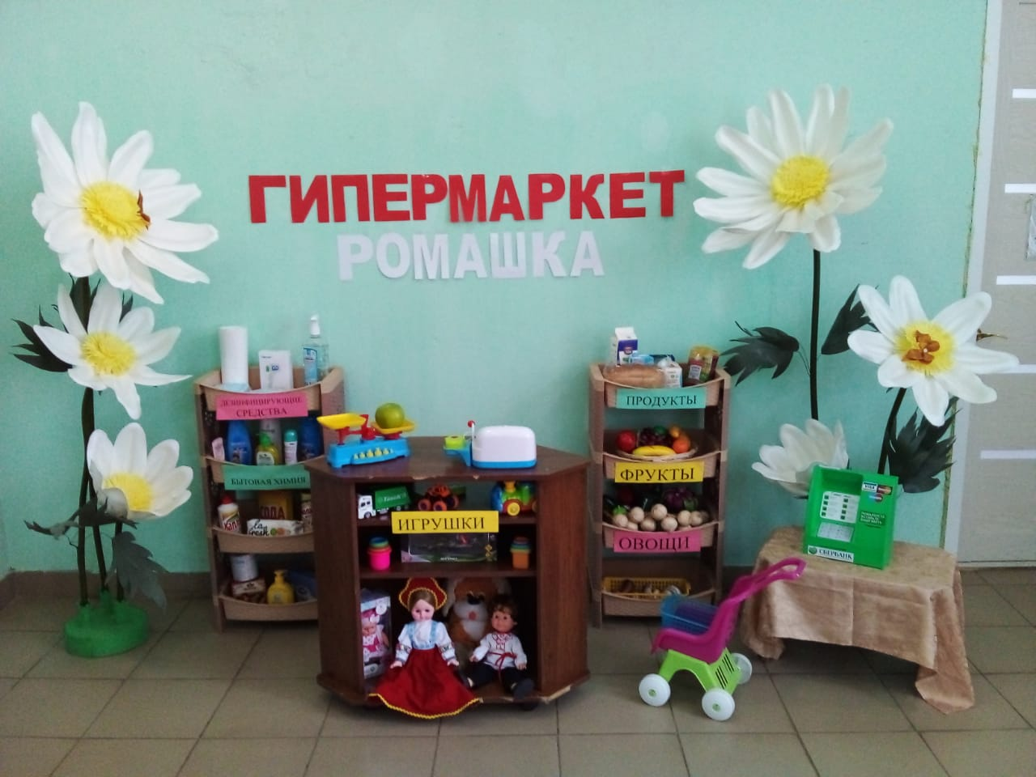

Slide 15
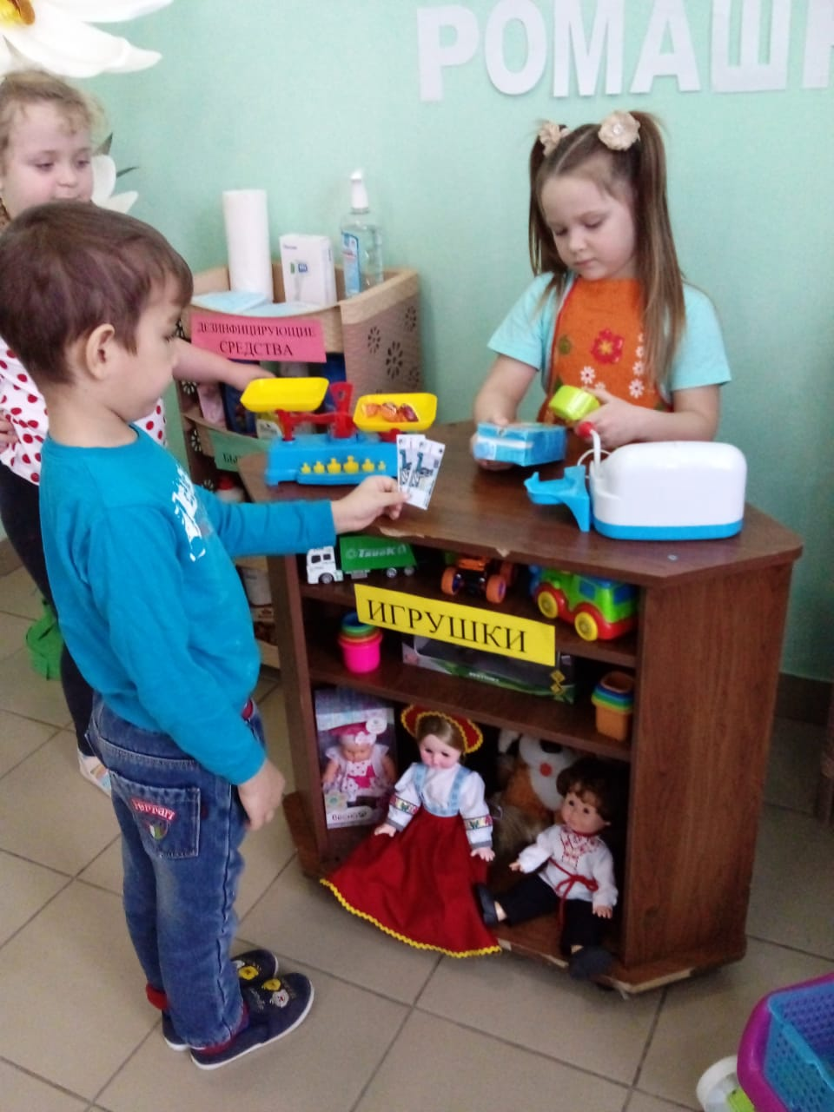
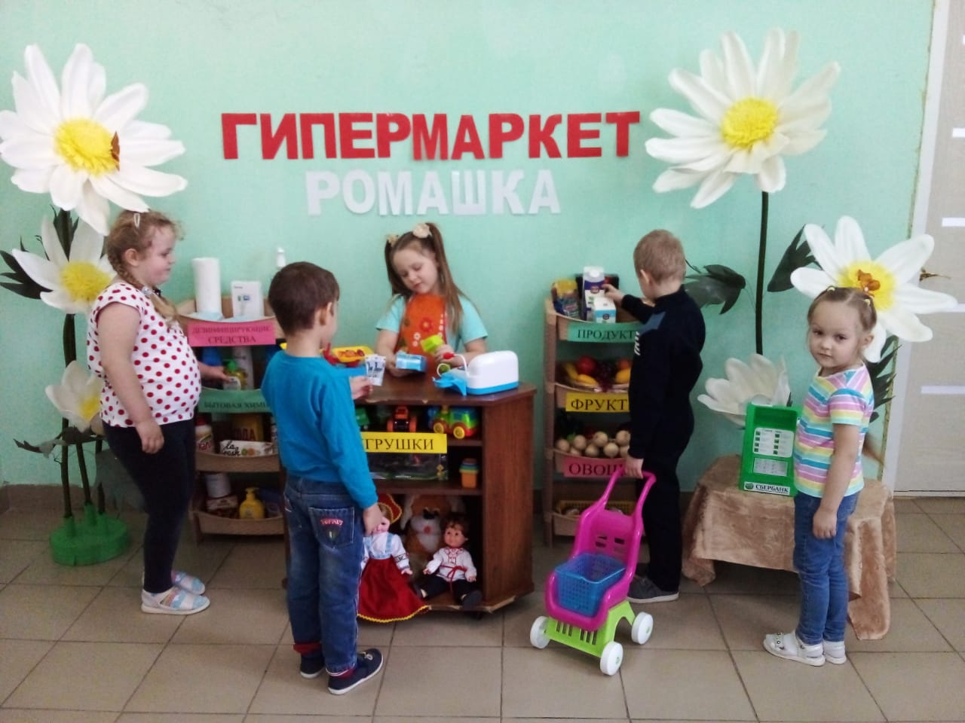

Slide 16
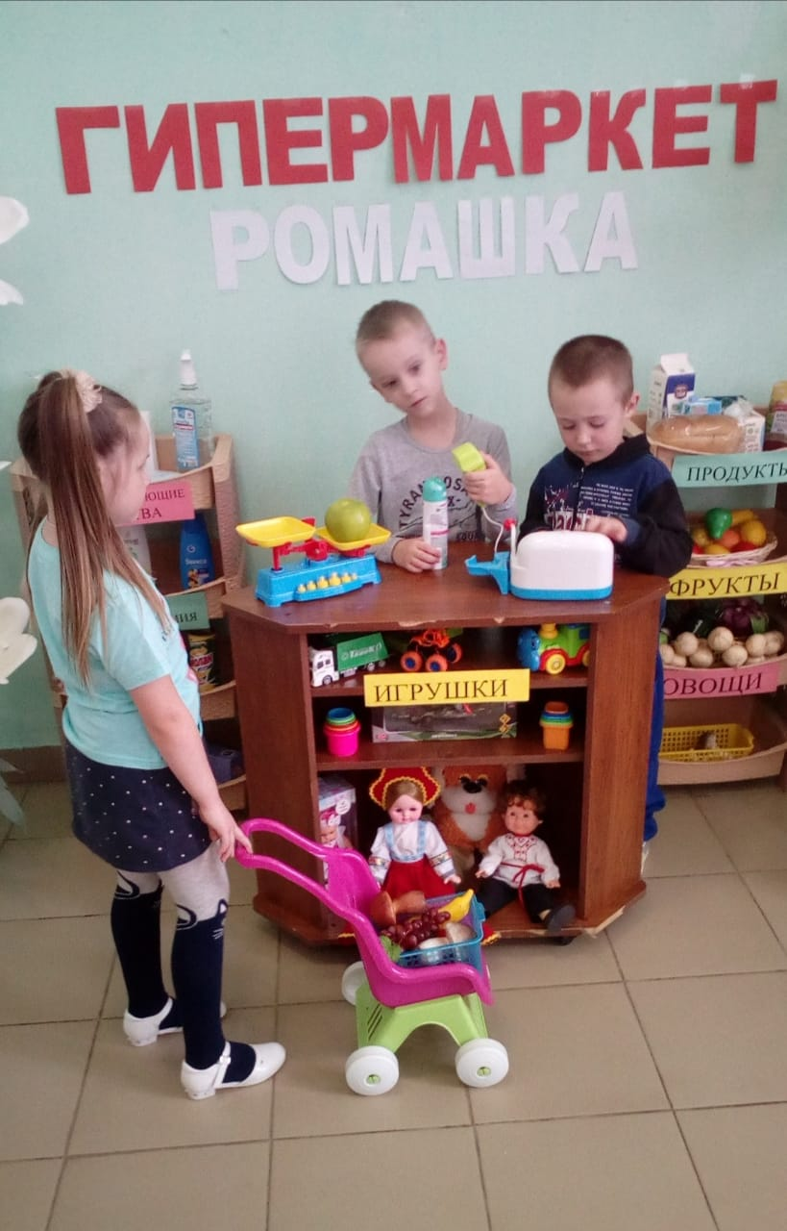
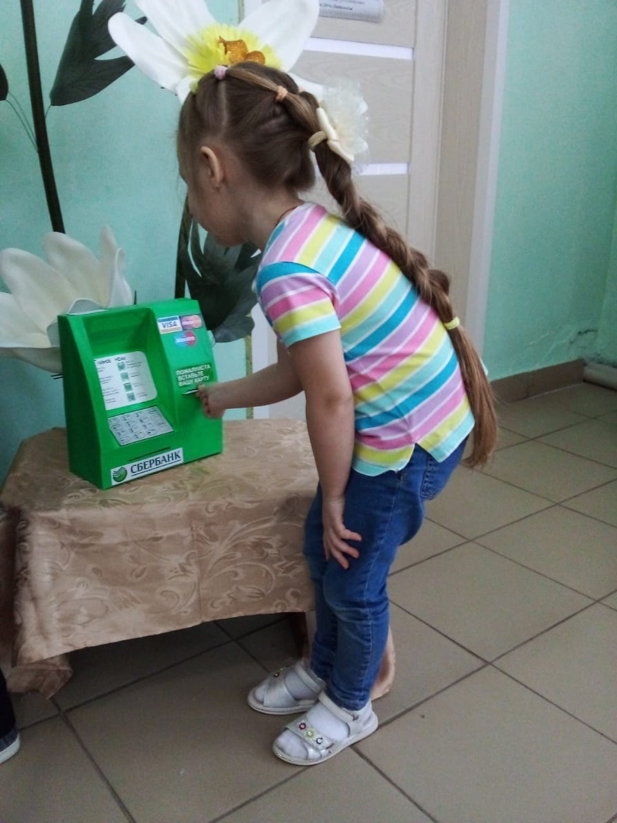
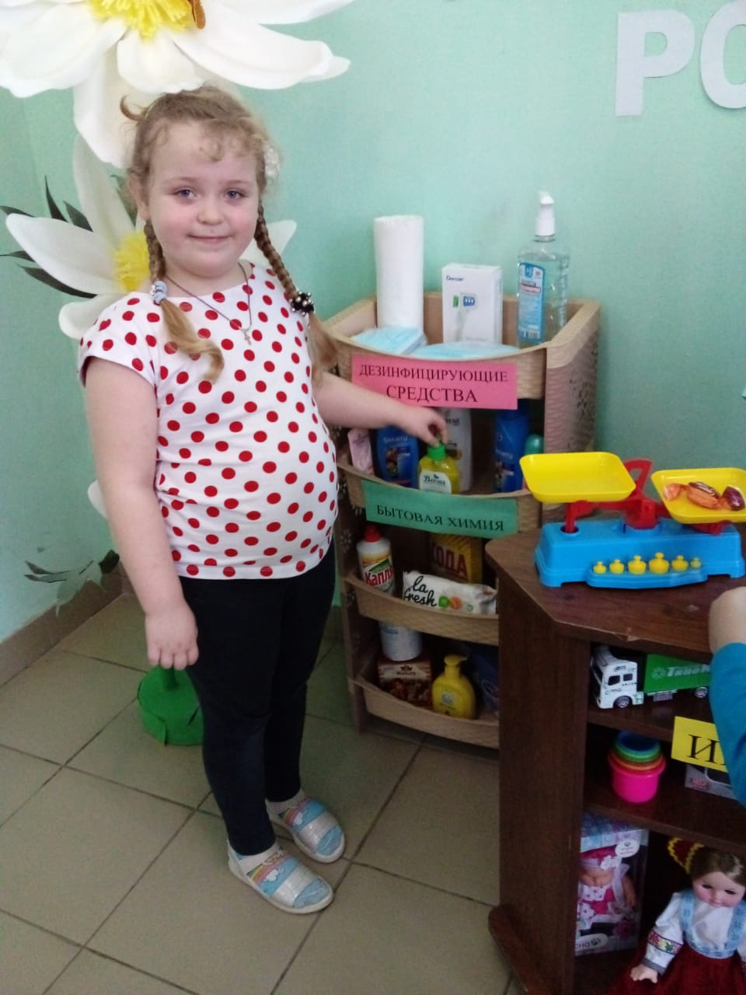

Slide 17
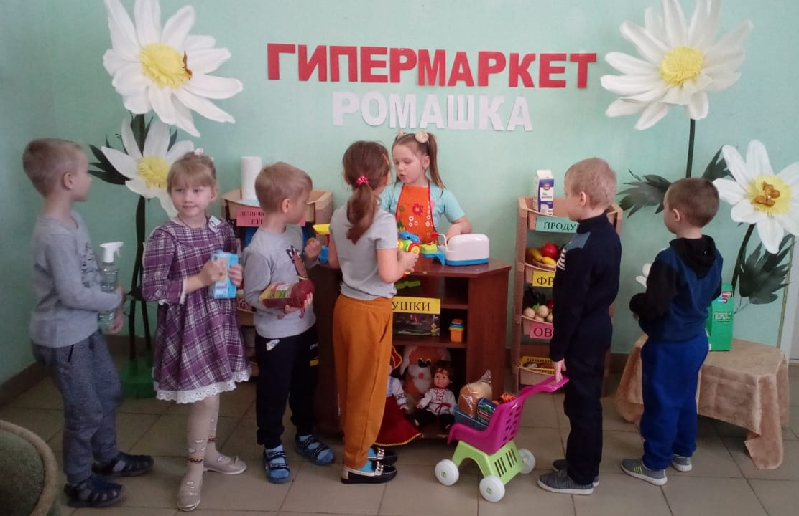
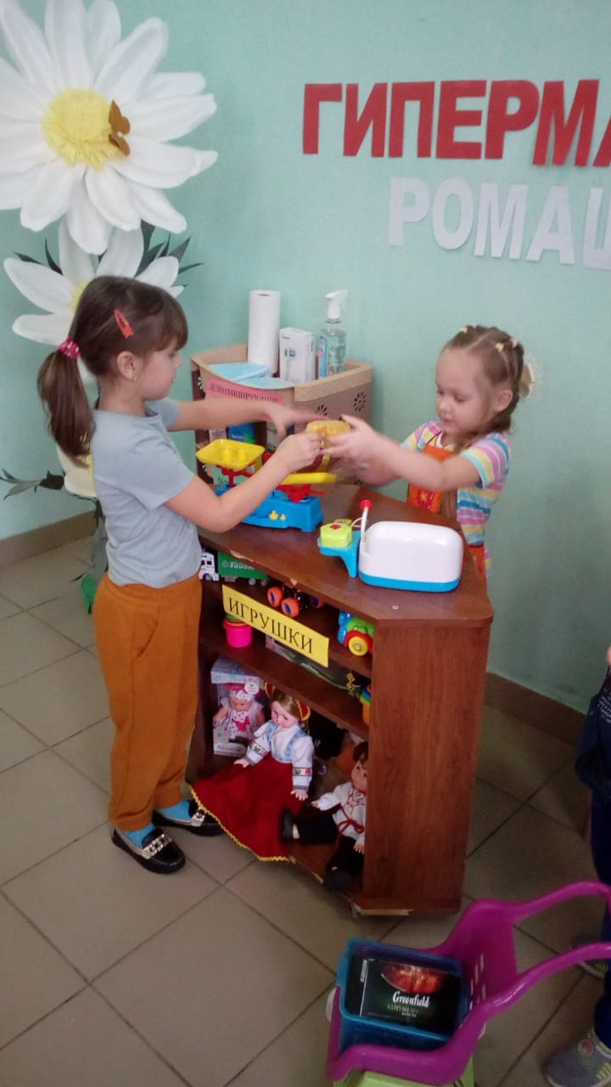
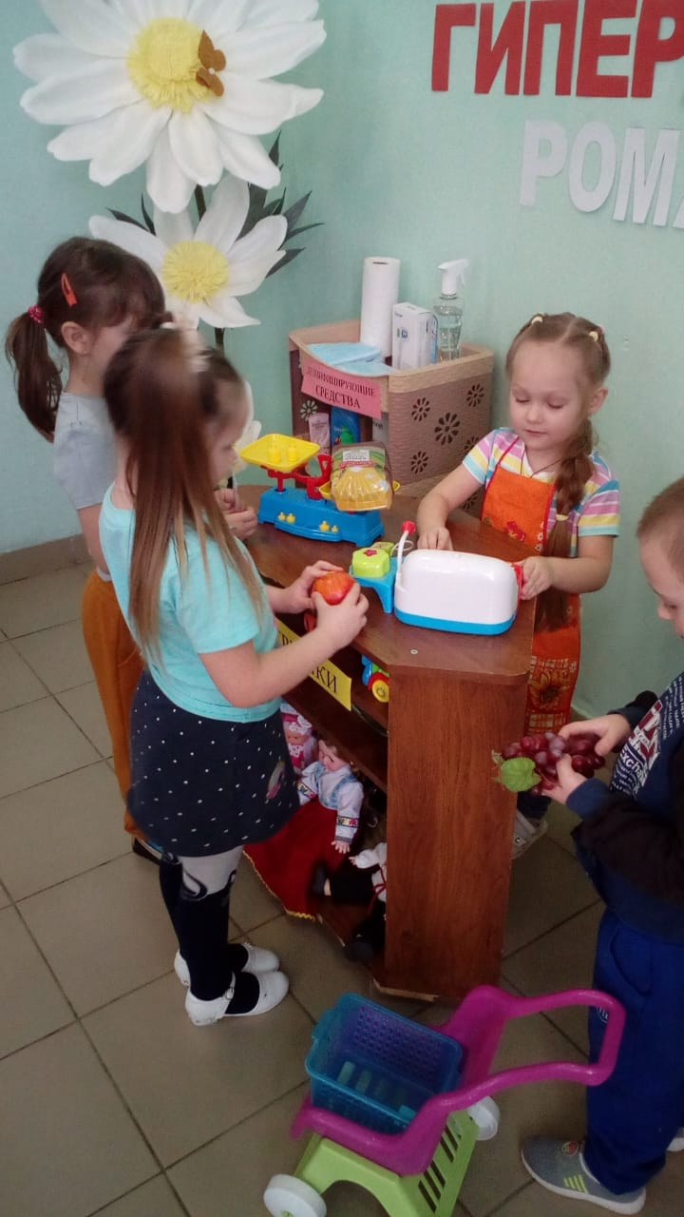

Slide 18

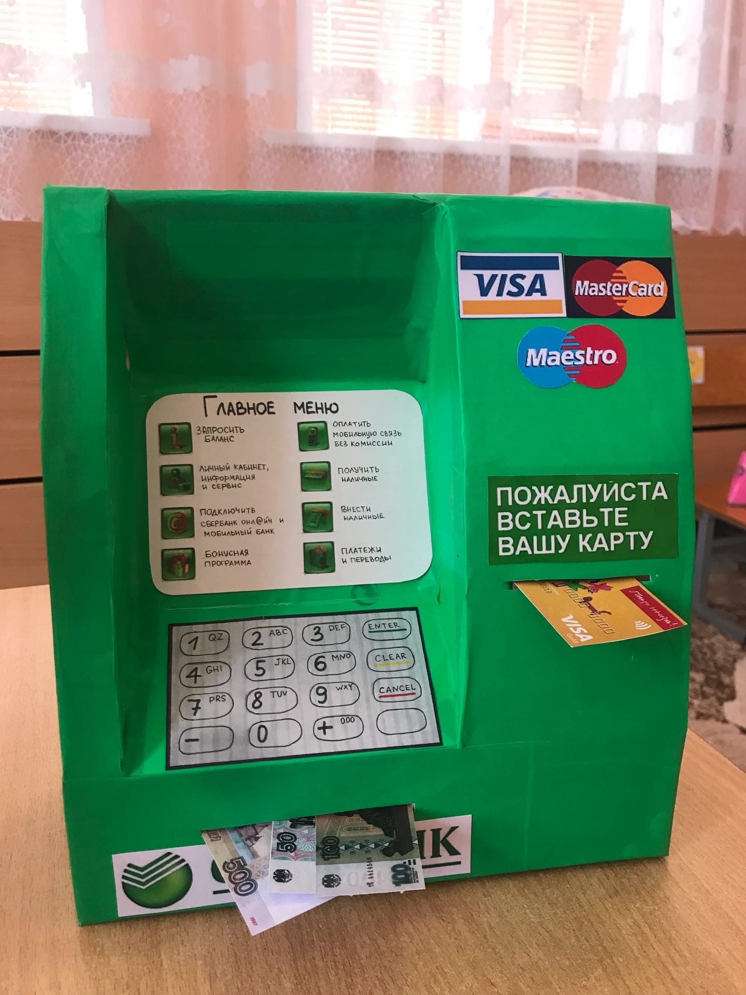
Дидактическая игра «Банкомат»
Цель: формирование основ финансовой грамотности у детей старшего дошкольного возраста.
Задачи: формировать умение пользоваться банкоматом, совершенствовать навыки счета.

Slide 19
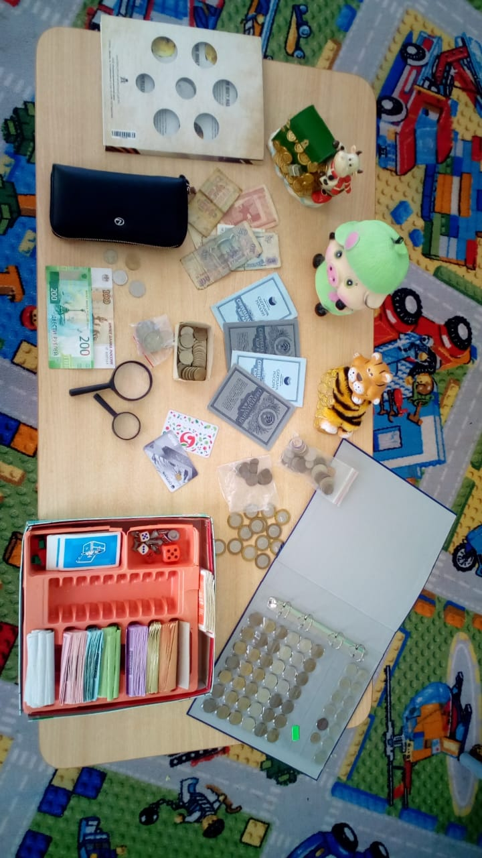

Slide 20
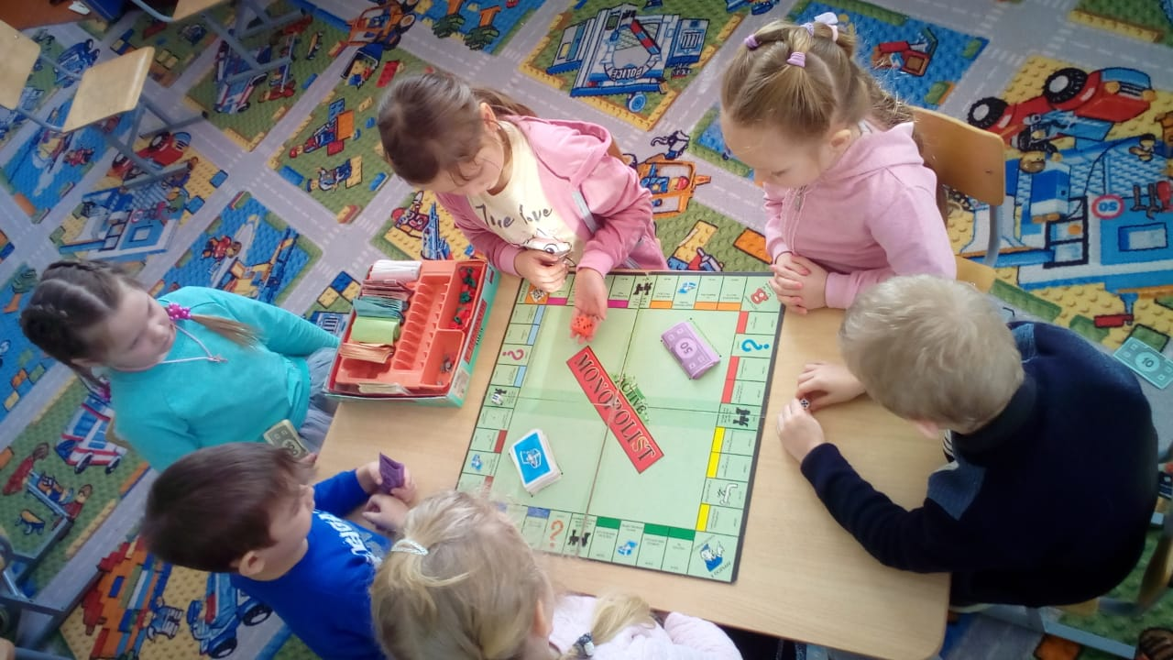

Slide 21
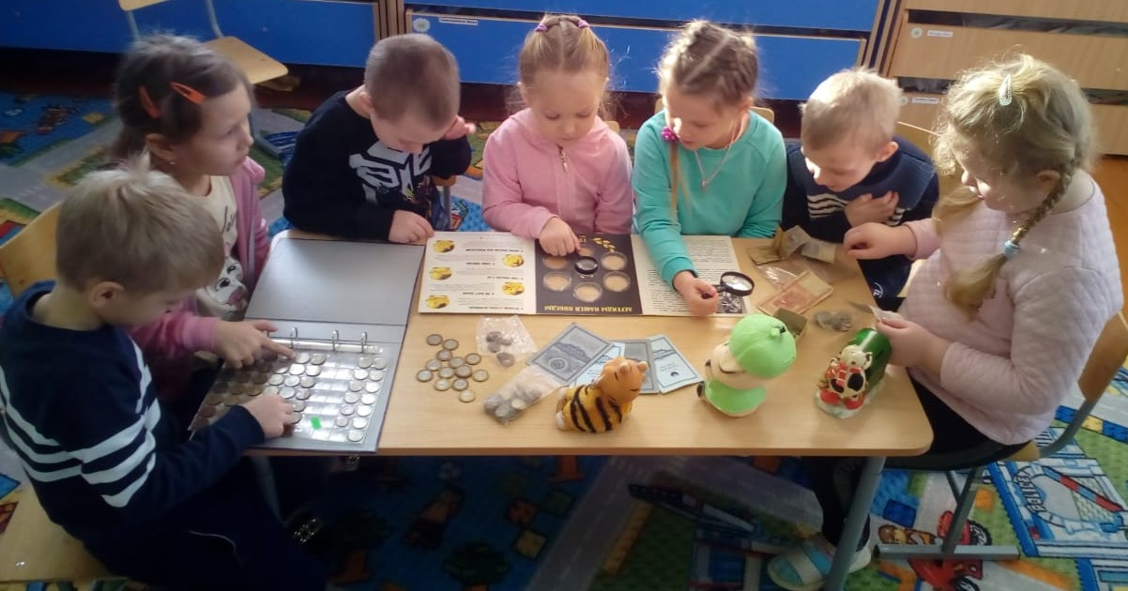
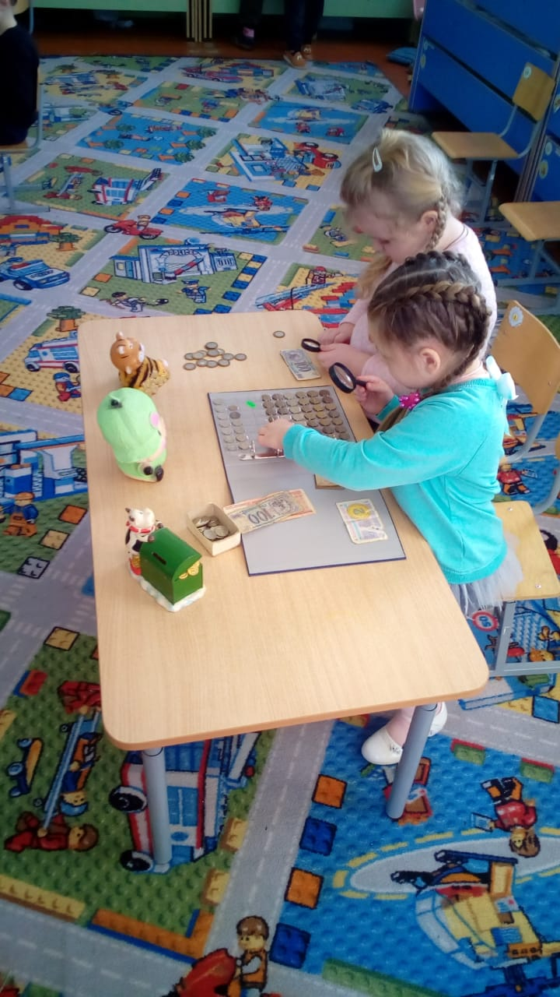

Slide 22
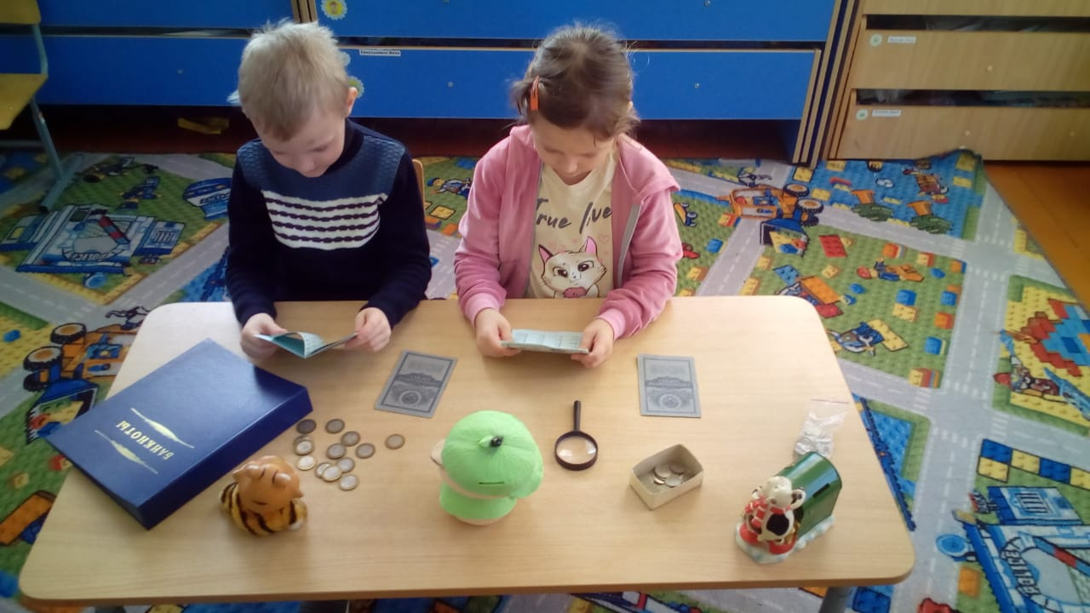

Slide 23
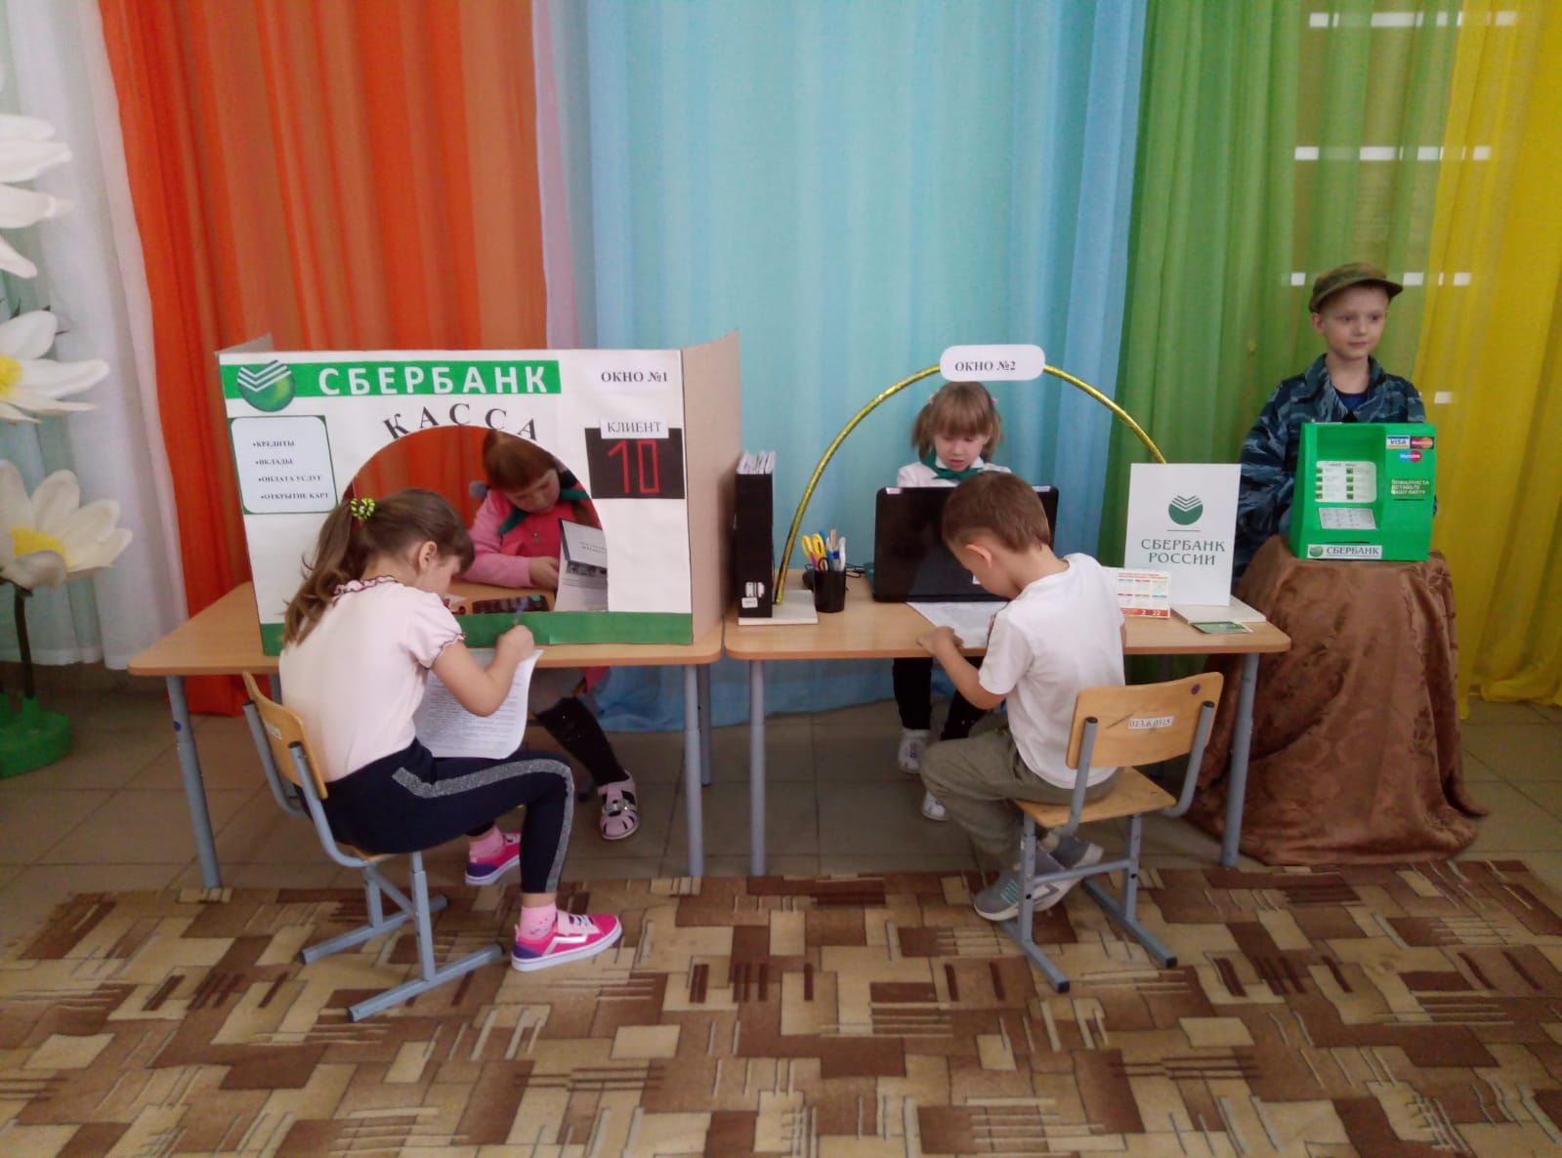
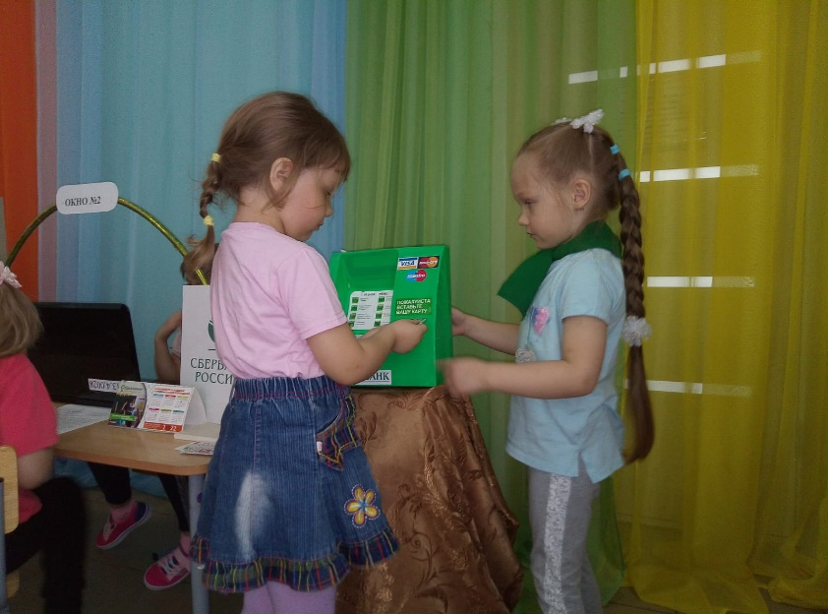
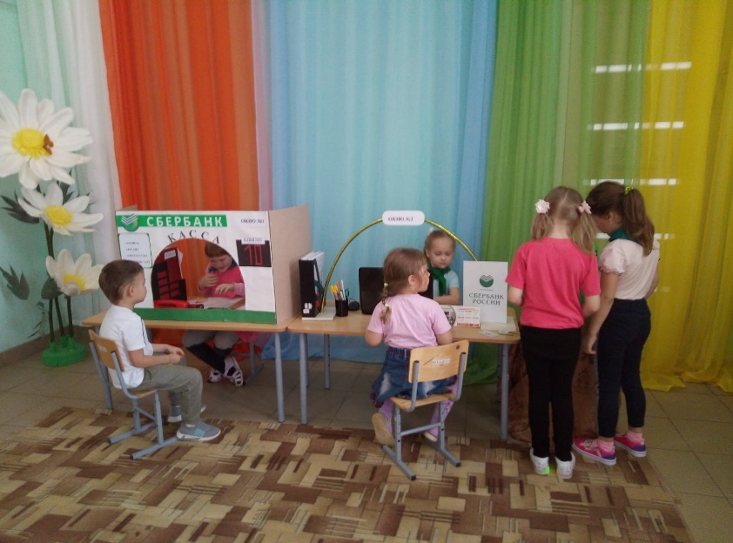

Slide 24
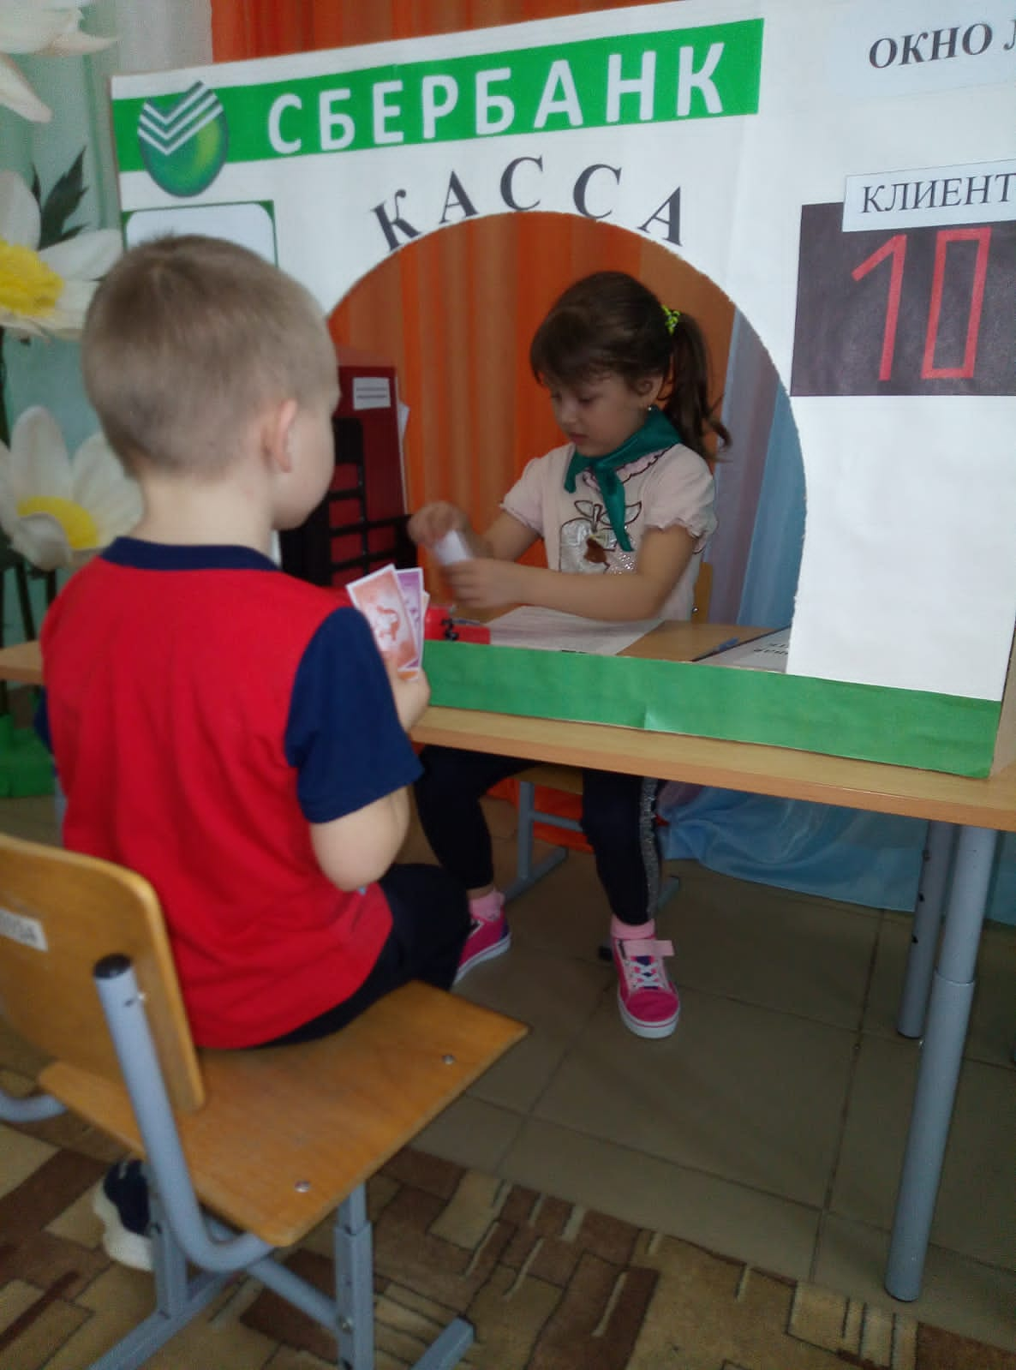
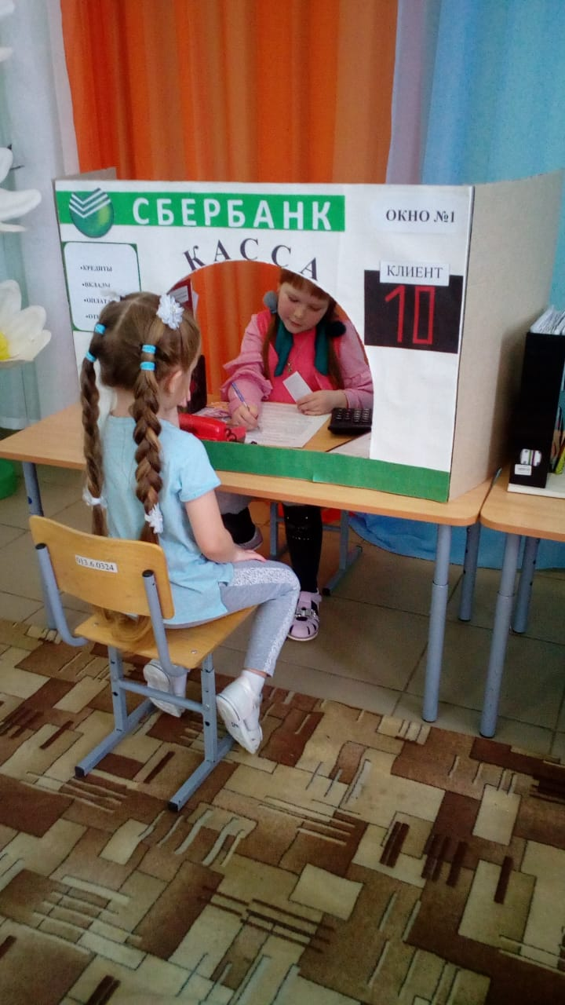
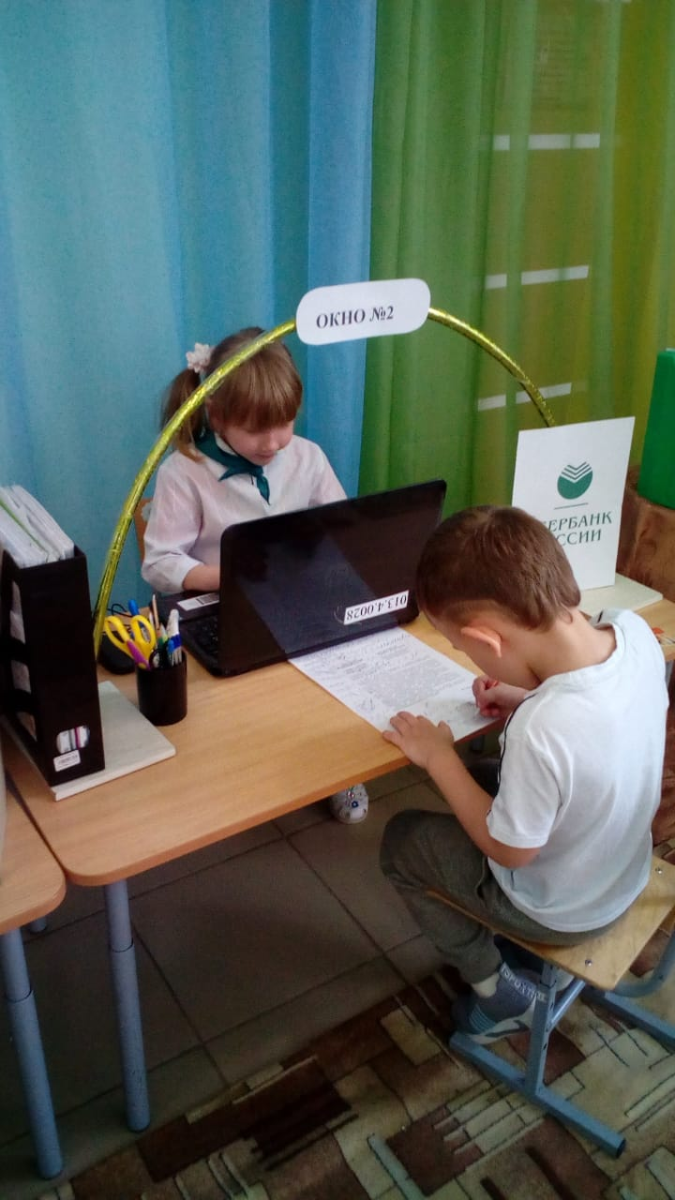
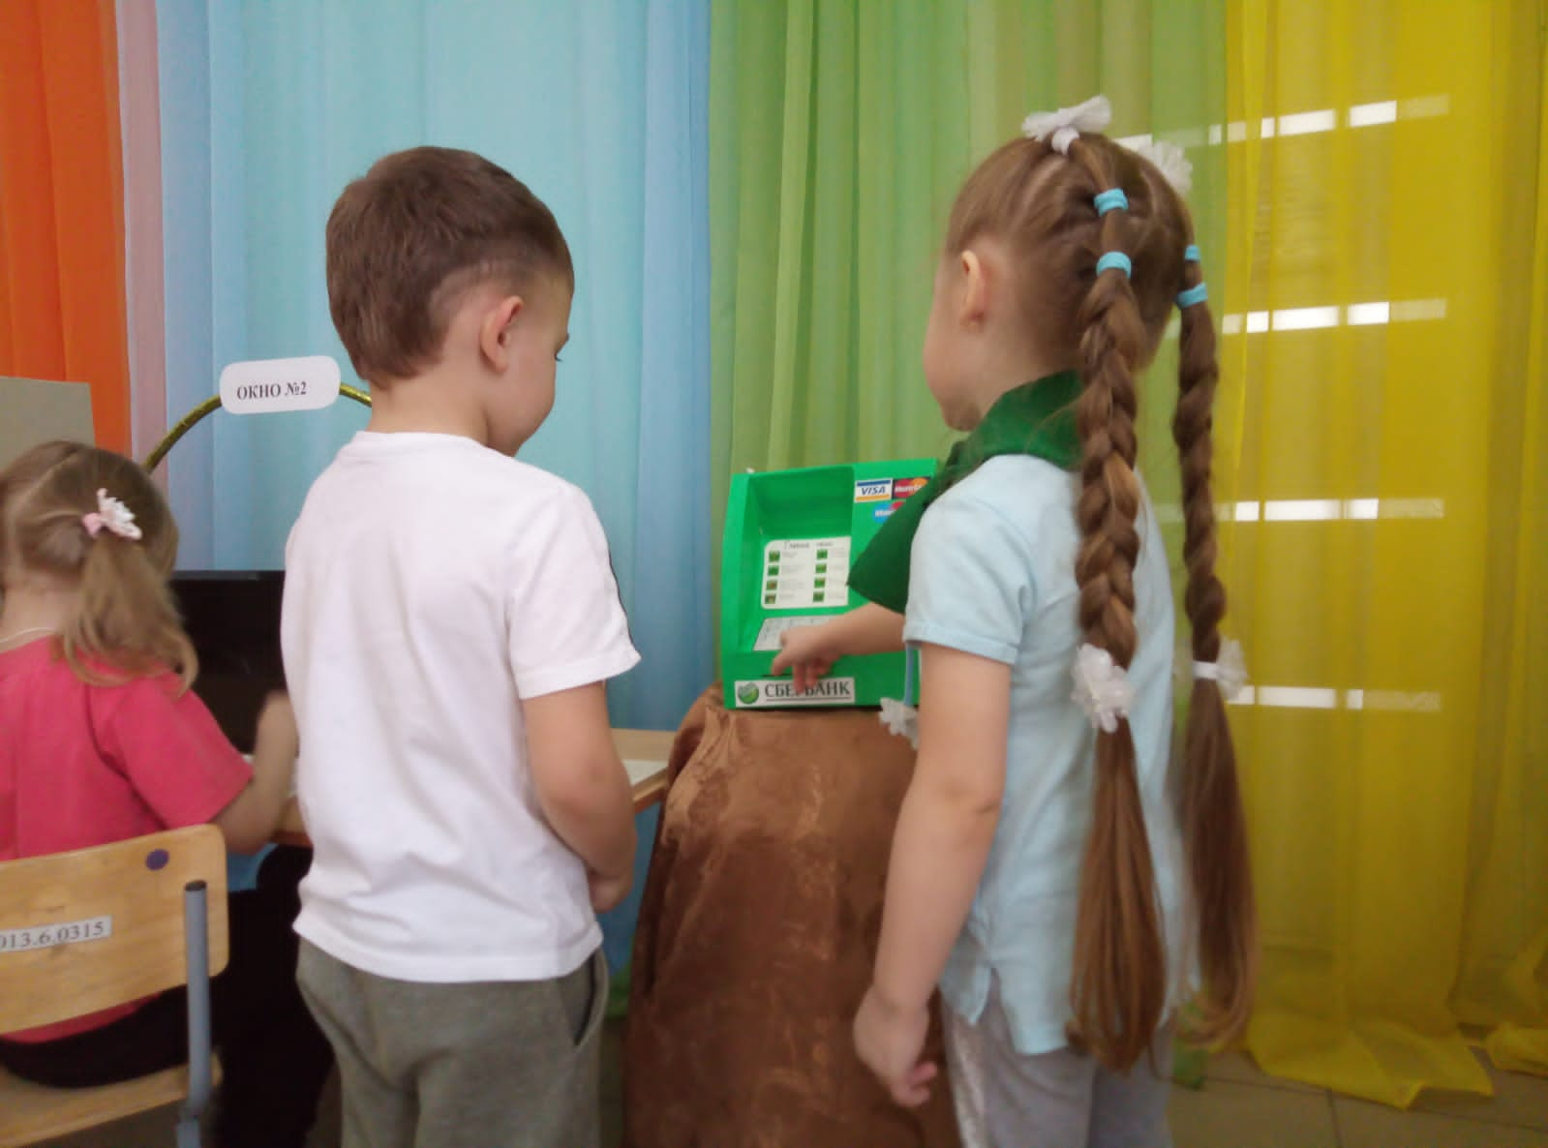
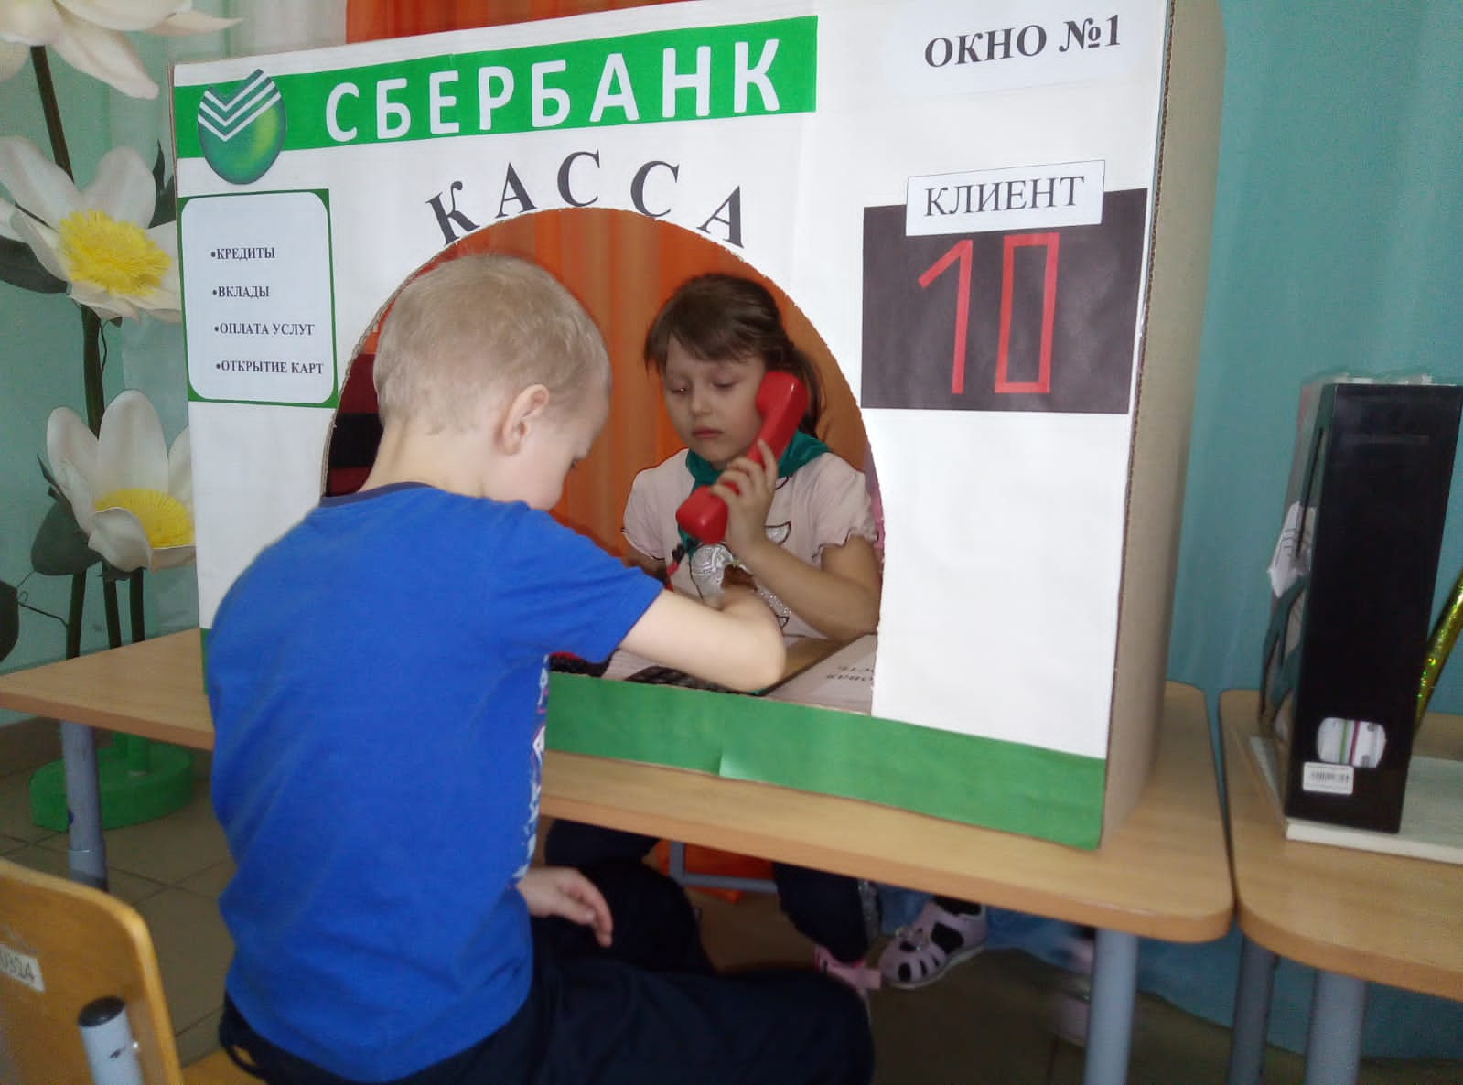

Slide 25

Методическая литература

Slide 26
Художественная литература для детей
К.Чуковский «Федорино горе», «Муха-цокотуха»
Галлиев Ш. «Три копейки на покупку», «Волшебное кольцо»
английская сказка «Три поросенка»
Романов А. «Чудеса в кошельке»
С.Михалков «Как старик корову продавал»

Slide 27
Мультимедийное обеспечение
Мультфильм СМЕШАРИКИ «Финансовая грамотность. Благородное дело», «Где могут вырасти деньги?»
Мультфильм из серии «Азбука денег тетушки Совы - Работа и зарплата».

Slide 28
Примерные названия сюжетно-ролевых игр
«Банк»
«Кафе»
«Супермаркет»
«Путешествие»
«Аукцион»
«Ателье для маленьких красавиц»
«Рекламное агентство»
«Магазин Детский мир» и др.

Slide 29
СПАСИБО ЗА ВНИМАНИЕ!

